Slide 1


月光启蒙

Slide 2
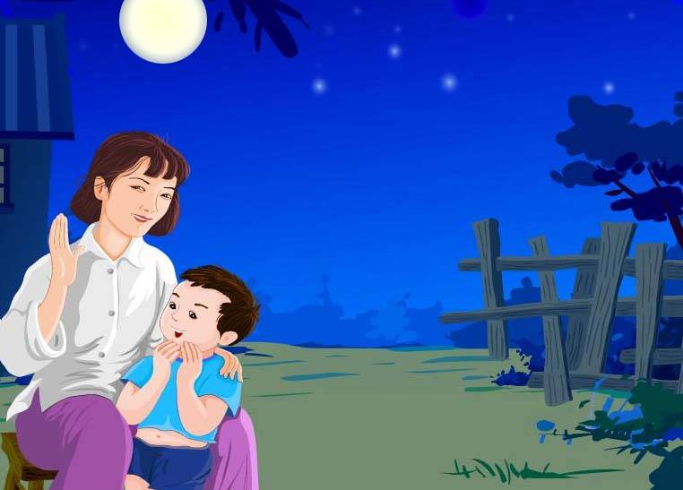

Slide 3

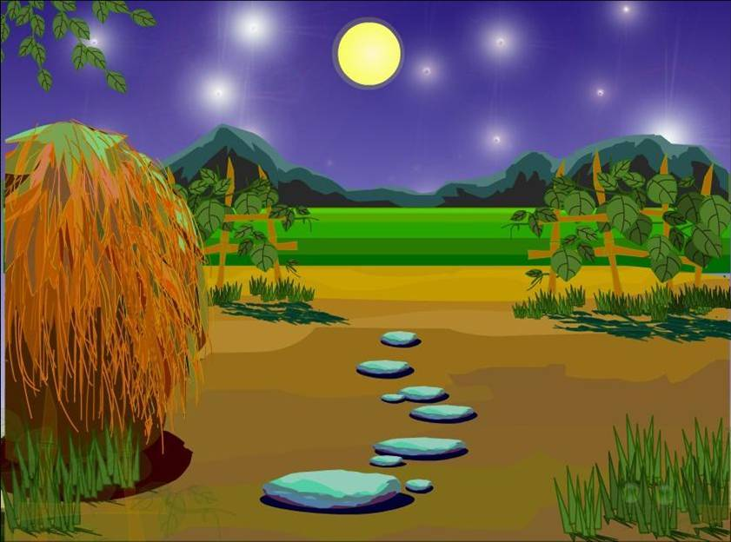
童年的夏夜
永远是美妙的。
暑热散去了，
星星出齐了，
月亮升起来了 ，
柔和的月色
立即洒满了
我们的篱笆小院。
这是孩子眼里最美的时辰.

Slide 4

自读感悟
自读课文2——13自然段，选取其中一个情景细细品味，你从中读懂了什么？把你的感悟批注在旁边，并在小组交流。
自学过程中还有什么疑问可以画下来。

Slide 5
月光启蒙
唱歌谣
讲故事
唱童谣
猜谜语

Slide 6
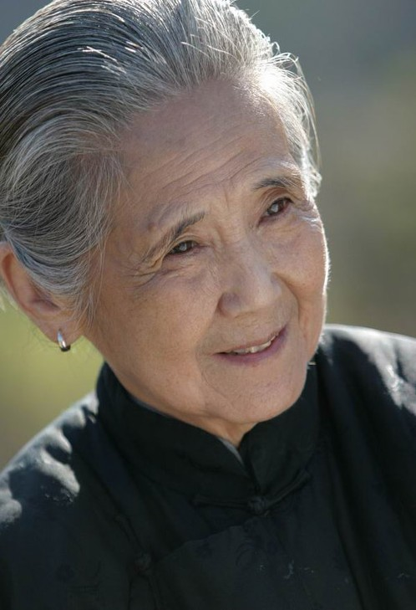


我赶回老家去看她时，母亲安详地坐在藤椅里，依然那么和蔼、慈祥，但却不知我从哪里来，不知我来干什么，甚至不知我是谁。只是对着我笑，笑得我泪流满面。
一生爱着我们，想着我们的母亲，却失去了记忆……
拓展升华

Slide 7
拓展升华
看到“一生爱着我们想着我们的母亲，却失去了记忆”，此时此刻，“我”想起( )。

Slide 8
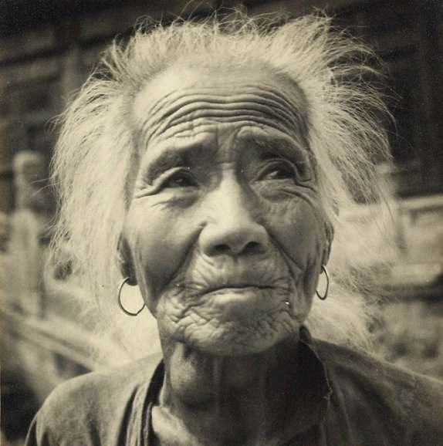
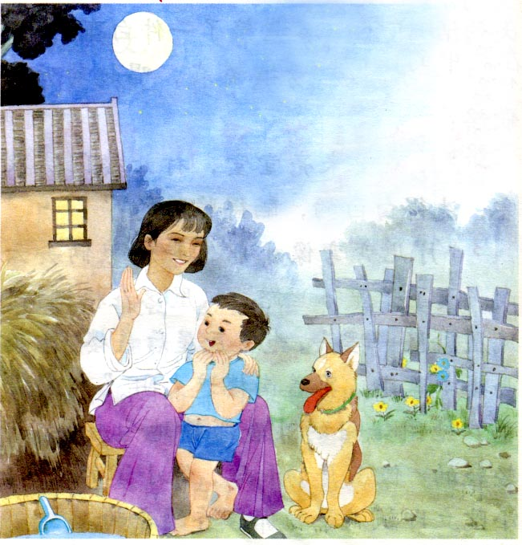

Slide 9
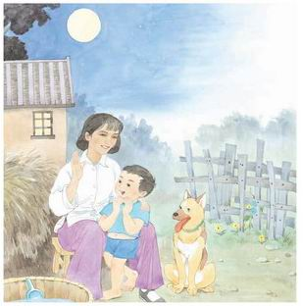
母亲，您是我的启蒙老师
是您
为我打开了民间文学的宝库
给我送来月夜浓郁的诗情
是您
让明月星光陪伴我的童年
用智慧才华启迪我的想象
是您
用那些优美的民歌民谣
使我展开了想象的翅膀
飞向诗歌的王国
啊！母亲
您是我永远的老师
是我心中永远珍藏的
一轮明月
拓展升华

Slide 10

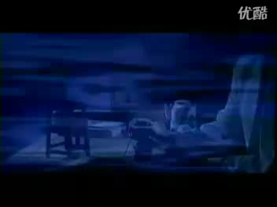
祝天下所有的母亲：
健康长寿，幸福安康！

Slide 11
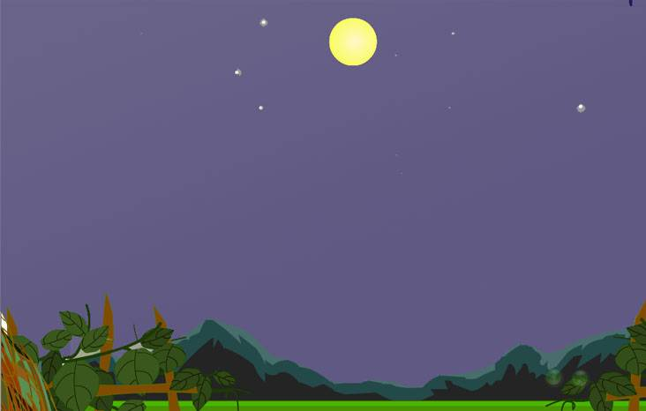
月光启蒙
“月亮出来亮堂堂，打开楼门洗衣裳，洗得白白的，晒得脆脆的。”
“月儿弯弯像小船，带俺娘俩去云南。飞了千里万里路，凤凰落在梧桐树。凤凰凤凰一摆头，先盖瓦屋后盖楼。东楼西楼都盖上，再盖南楼遮太阳。”
展示交流

Slide 12


月光启蒙
她用甜甜的嗓音深情地为我吟唱，轻轻的，像三月的和风，像小溪的流水。小院立即飘满了她那 的音韵。
芳香
展示交流

Slide 13

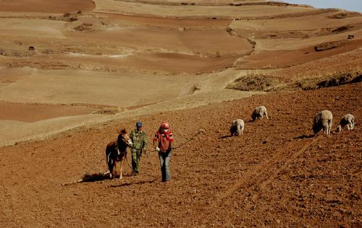
月光启蒙
展示交流
黄河留给家乡的故道不 五谷，却 歌谣。
长
长

Slide 14
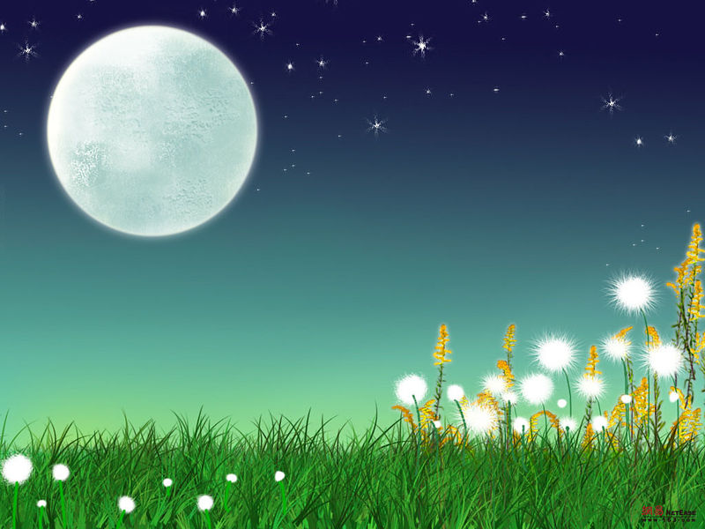
填一填
月光启蒙
“母亲把 ，伴着月光给了我，让一颗混沌的童心豁然开朗。”

Slide 15
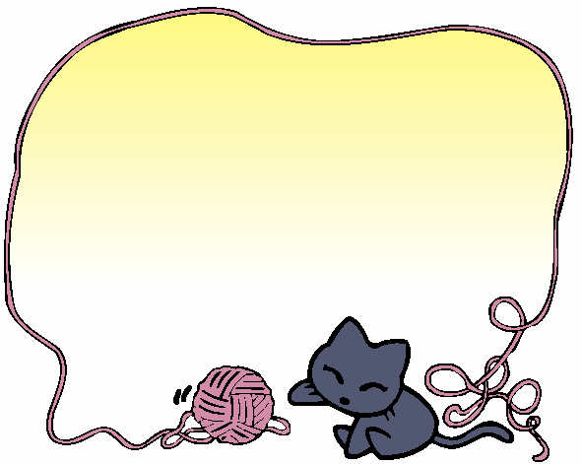
月光启蒙
小红孩，上南山，割荆草，编箔篮，筛大米，做干饭。小狗吃，小猫看，急得老鼠啃锅沿。
小老鼠，上灯台，偷油喝，下不来—老鼠老鼠你别急，抱个狸猫来哄你。
毛娃哭，住瓦屋。毛娃笑，坐花轿。毛娃醒，吃油饼。毛娃睡，盖花被。毛娃走，唤花狗，花狗伸着花舌头。

Slide 16
月光启蒙
母亲唱累了，就给我讲嫦娥奔月的故事，讲牛郎织女天河相会的故事……高深莫测的夜空竟是个神话的世界。
展示交流

Slide 17
月光启蒙
此时明月已至中天，
母亲沉浸在如水的月色
里，像一尊玉石雕像。
展示交流

Slide 18
月光启蒙
民谣童谣唱过了，我还不想睡，就缠着她给我说谜语，让我猜。母亲说：“仔细听着：麻屋子，红帐子，里边睡个白胖子—是什么呀？”
我问：“朝哪里猜？”
母亲说：“朝吃的猜”。
我歪着头想了一会儿，硬是解不开。母亲笑着说：“你真笨，这是咱种的花生呀。”
展示交流

